Slide 1








Trường Tiểu học Sài Đồng
Môn: Toán
Bài: Xem đồng hồ. Tháng – Năm ( Tiết 1 )
Giáo viên: Nguyễn Thị Bích

Slide 2


TOÁN
Xem đồng hồ
TOÁN
Xem đồng hồ
THÁNG, NĂM
THÁNG, NĂM
MĂNGNON

Slide 3

Yêu cầu cần đạt
1. Đọc được giờ chính xác đến 5 phút và từng phút trên đồng hồ.
2. Làm được bài toán liên quan đến số đo thời gian

Slide 4
01
01
math
math
Khởi động
Khởi động
MĂNGNON

Slide 5

Kết quả phép tính:
70 000 – 8 000 + 7 650 là:
A. 67 650
B. 77 650
C. 69 650

Slide 6
2. Tổng của số bé nhất có 5 chữ số giống nhau và số lớn nhất có 4 chữ số giống nhau là:
A. 19 000
B. 19 999
C. 21 110

Slide 7
02
02
Khám phá
Khám phá
MĂNGNON

Slide 8
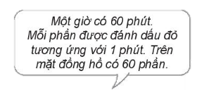
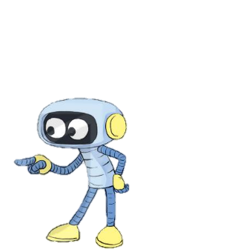

3 giờ 5 phút
5 giờ 43 phút

Slide 9
03
03
Hoạt động
Hoạt động
MĂNGNON

Slide 10
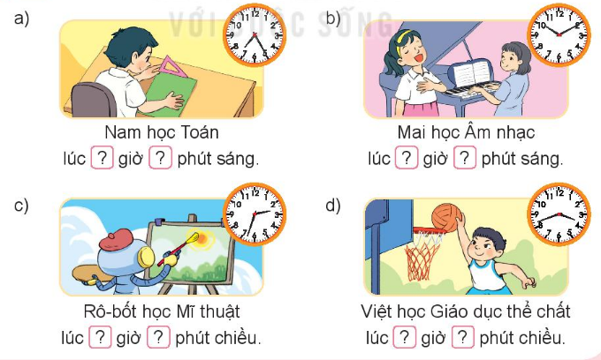
Bài 1. Số?
7
25
10
10
2
33
3
42

Slide 11
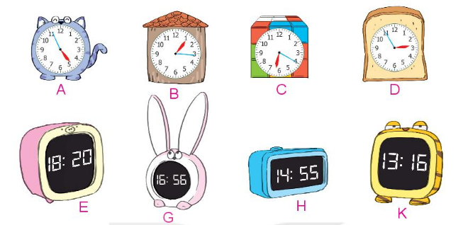
Bài 2. Hai đồng hồ nào chỉ cùng thời gian vào buổi chiều?

Slide 12
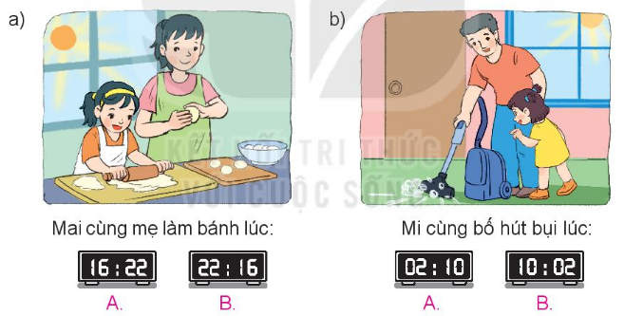
Bài 3. Chọn đồng hồ thích hợp với mỗi bức tranh

Slide 13
Bài 4. Số?
Mẫu: 1 giờ + 2 giờ = 3 giờ 30 phút – 10 phút = 20 phút
10 phút x 3 = 30 phút 8 giờ : 4 = 2 giờ
10 phút + 25 phút = phút
24 giờ - 8 giờ = giờ
24 giờ x 2 = giờ
60 phút : 6 = phút
?
35
?
16
?
48
?
10

Slide 14
04
04
Vận dụng
Vận dụng
MĂNGNON

Slide 15





VUI ĐỐT LỬA TRẠI
Notes:
Bấm vô các hình cây đàn, 2 em bé, củi, chips để đến các gói câu hỏi
Bấm vào dòng chữ Vui đốt lửa trại để đến slide cuối

Slide 16




Chọn đáp án đúng:
12 giờ 5 phút
12 giờ 35 phút
A
B
7 giờ 35 phút
7 giờ
C
D
Notes:
Bấm vào bạn nhỏ để quay trở lại

Slide 17
24 giờ + 15 giờ = ? giờ
30
35
A
B
39
49
C
D
Notes:
Bấm vào bạn nhỏ để quay trở lại

Slide 18
3 giờ chiều còn được gọi là:
14 giờ
12 giờ
A
B
16 giờ
15 giờ
C
D
Notes:
Bấm vào bạn nhỏ để quay trở lại

Slide 19
36 giờ : 3 = ? giờ
12
13
A
B
9
10
C
D
Notes:
Bấm vào bạn nhỏ để quay trở lại

Slide 20


Chúng ta đã có một đêm đốt lửa trại thật vui, xin chào tạm biệt các bạn nhé!

Slide 21


